Slide 2
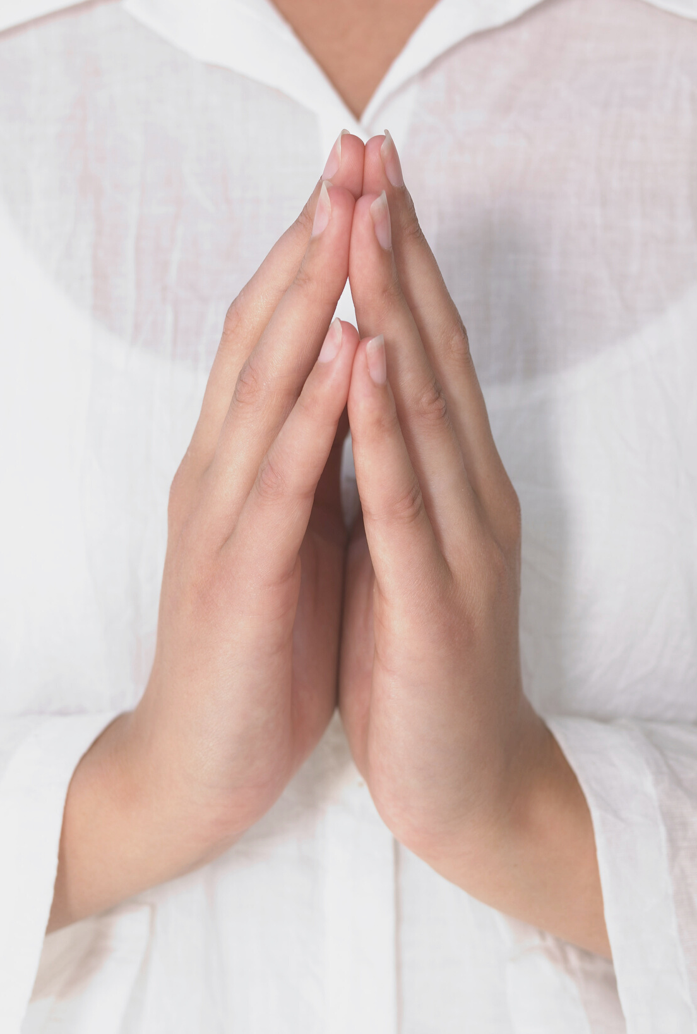
Etape 5
Se donner et
rendre grâce
Préparation à la première des communions

Slide 3
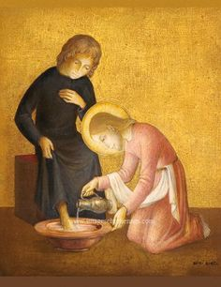
Temps
d’équipe 5A
Devenir serviteur
à l’image de Jésus
En lavant les pieds de ses disciples,
Jésus se fait serviteur.

Slide 4
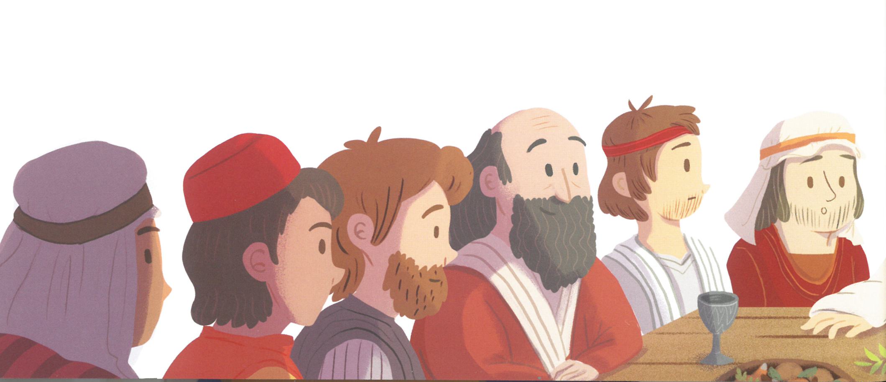
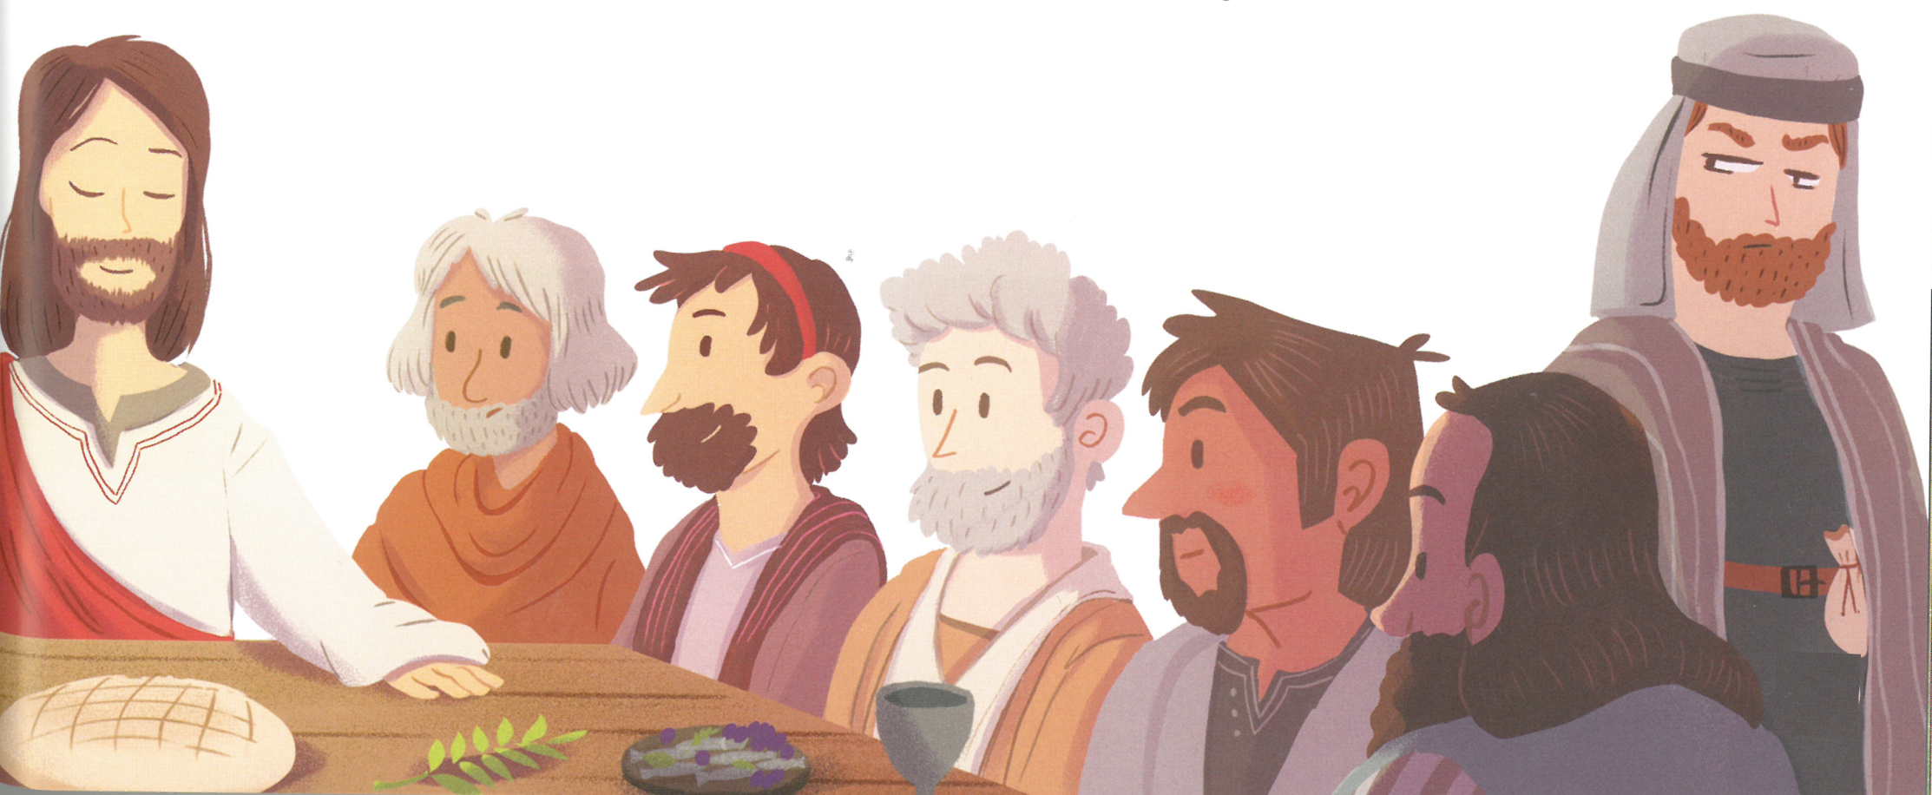
Prends ton Théo Benjamin page 56-57
Cela te rappelle-t-il quelque chose ?
Souviens toi de l’étape 4 : Il s’agit du dernier repas de Jésus avec les apôtres ou la Sainte Cène.
Jésus y prononce ces paroles : « ceci est mon corps… ceci est mon sang… faites ceci en mémoire de moi ».
C’est ce que nous fêtons plus particulièrement le Jeudi Saint,
le jeudi qui précède le jour de Pâques.

Slide 5
La Cène
Le repas d’adieu de Jésus
Regarde ensuite le titre à la page 56 et l’image en haut de la page 57 : qu’en dis-tu ?
Le titre parle d’un repas, de même pour la frise en bas de la page, et on dessine un lavement de pieds !
C’est surprenant de laver des pieds pendant un repas !
Découvrons pourquoi un tel évènement arrive pendant le dernier repas de Jésus.

Slide 6
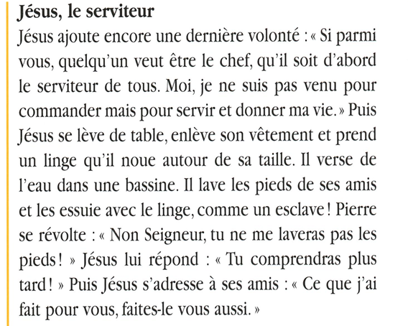
La Cène
Lis dans ton Théo Benjamin page 57
Ce texte est écrit d’après
l’Evangile de Saint Jean
Regarde la vidéo de Théobule :
le lavement des pieds.
Clique sur le lien :
https://www.theobule.org/video/le-lavement-des-pieds-jn-13-1-15/366

Slide 7
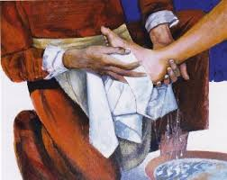
Jésus le serviteur
Après avoir dit “Vous ferez cela en mémoire de moi”, quelle autre volonté Jésus exprime t’il encore ce soir-là ?
Si quelqu’un veut être le chef, qu’il soit d’abord le serviteur de tous.
Comment comprends-tu “être le serviteur” ?
C’est l’esclave, celui qui fait tout, qui reçoit et obéit aux ordres, qui est au service des autres, qui travaille tout le temps… peut-être aussi celui qui rend service…
A cette époque là, laver les pieds des voyageurs qui se déplaçaient à pieds était un geste d’hospitalité, un service rendu et apprécié, et toujours accompli par un esclave.
EXPRIMER DE LA GRATITUDE. LES GENS CONTENTS SONT OPTIMISTES.
Les présentations sont des outils de communication.

Slide 8
Quels gestes Jésus fait-il pendant le repas ?
En se mettant au service des hommes, Jésus donne sa vie.
Comment Jésus explique-t-il à ses disciples
ce geste qu’il vient de faire ?
Relis le texte dans ton Théo Benjamin page 57

Slide 9
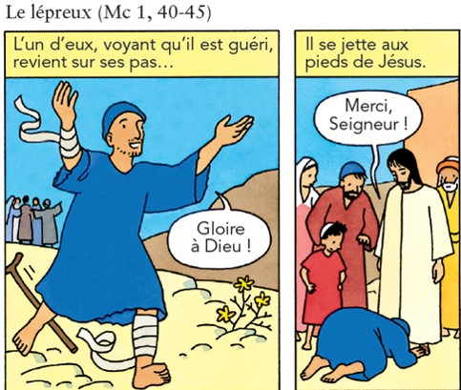
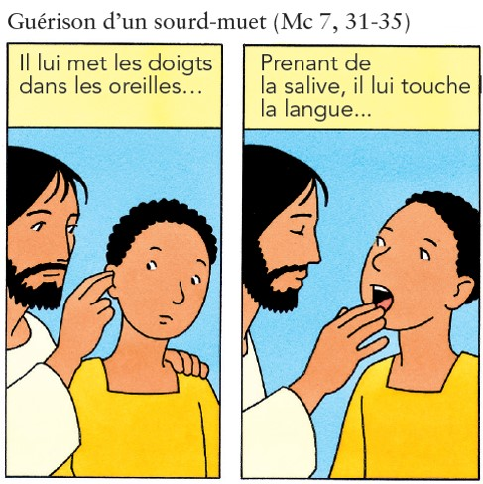
Rappelons-nous que ce n’est pas seulement en lavant les pieds de ses disciples que Jésus s’est fait serviteur. Il y a eu d’autres moments où il a servi et donné sa vie
Le lépreux
Guérison
d’un sourd-muet
Mc 1, 40-45
Mc 7, 31-35

Slide 10
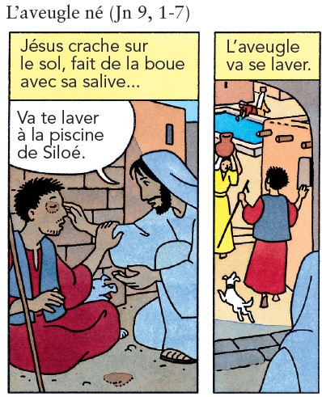
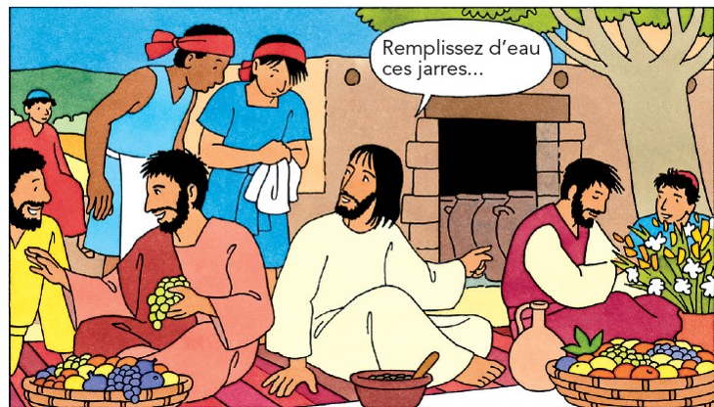
L’aveugle né
Les Noces de Cana
Jn 9, 1-7
Jn 2, 1-11
Ainsi, quand Jésus lave les pieds de ses disciples, il continue à faire ce qu’il a fait toute sa vie, c’est-à-dire à aimer les hommes en se faisant serviteur.
Ce jour là, quand il a fini de laver les pieds de ses disciples, que leur demande-t-il encore ?
A ton avis, Jésus veut-il que nous nous lavions les pieds les uns aux autres , ou veut-il nous dire autre chose?
Écris ta réponse dans ton livret p. 28 « Quand Jésus nous dit ces mots, il nous demande… »

Slide 11
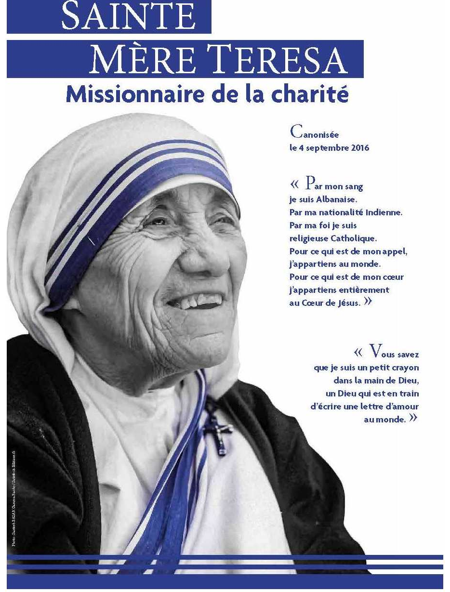
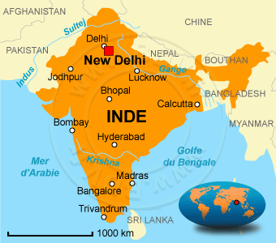
A Calcutta, Mère Teresa a mis en pratique ce que Jésus nous invite à faire.
Mère Teresa,
une vie donnée au service des plus malheureux.
Regarde dans ton livre Théo Benjamin
page 106-107 et lis la BD.

Slide 12
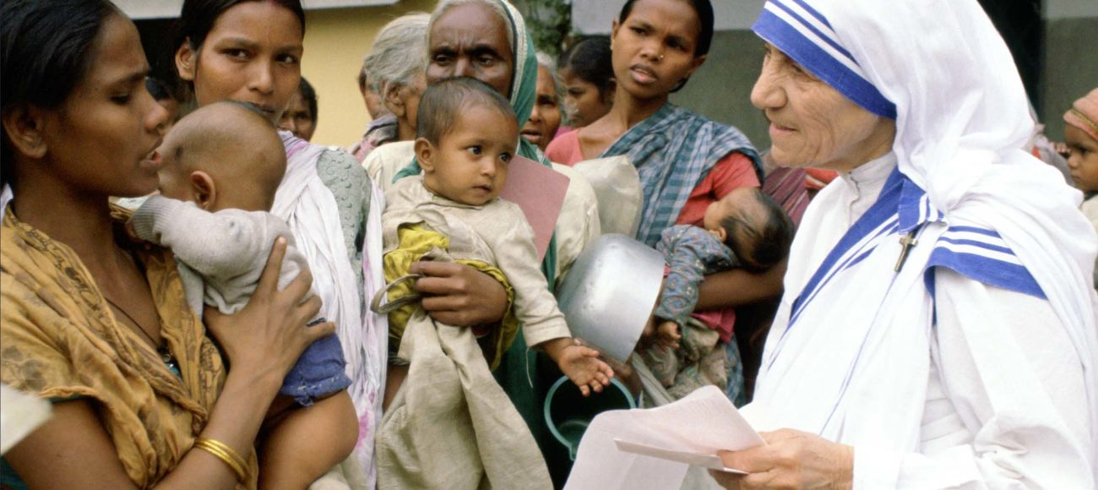
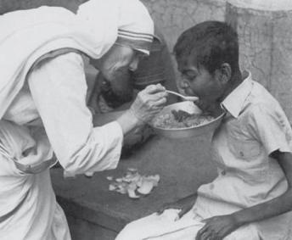
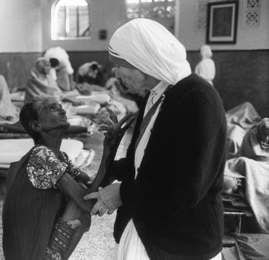
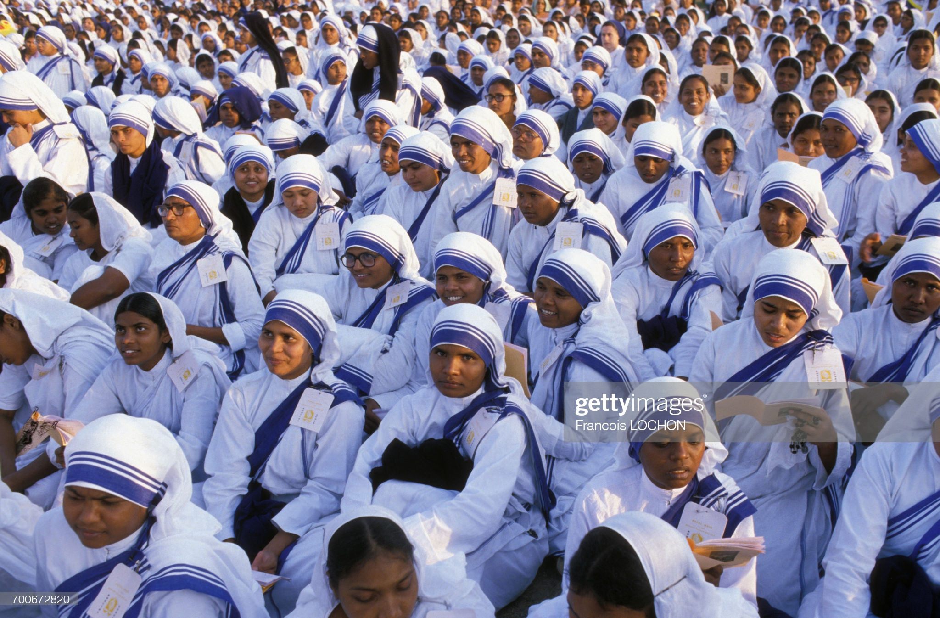
A partir de la BD, peux-tu dire quels sont les gestes que fait Mère Teresa :
Elle donne du riz à ceux qui n’ont rien.
Elle soigne, elle nourrit, elle lave et accompagne les malades.
Elle recueille les enfants abandonnés, elle apporte la joie par son sourire.
Comme Jésus, elle donne l’exemple et entraîne du monde à sa suite.

Slide 13
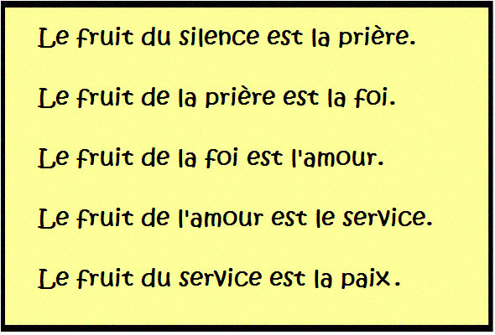
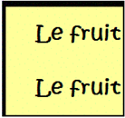
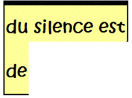
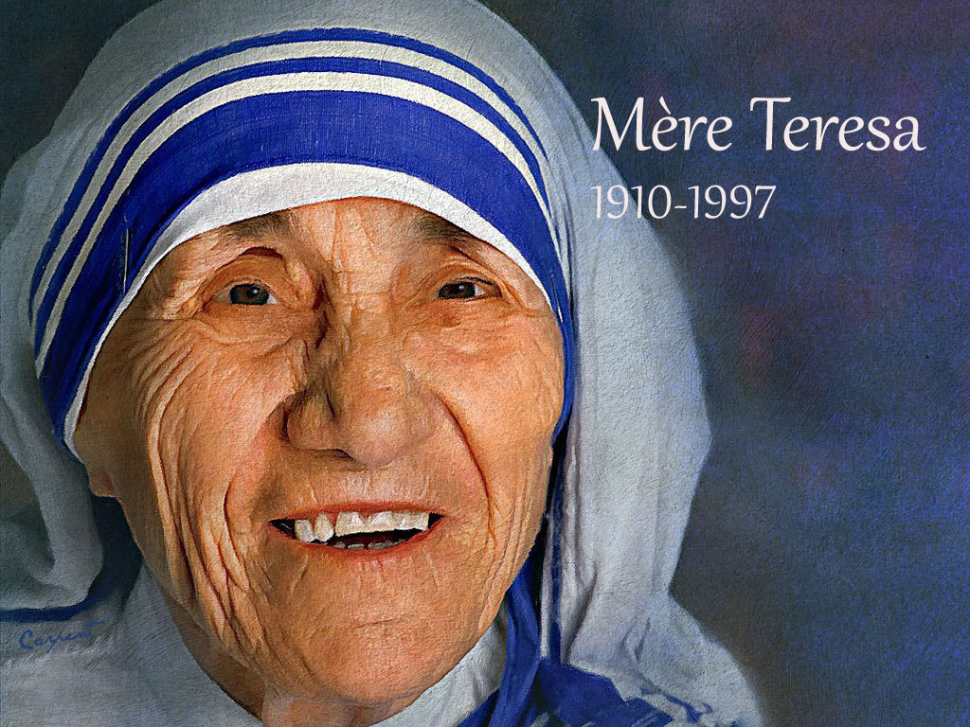
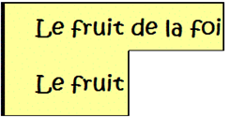
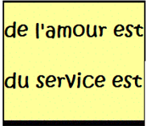
Clique autant de fois que nécessaire pour trouver le secret de la joie de Mère Teresa
Lis la prière
des sœurs de la charité p. 28 de ton livret « Devenez ce que vous recevez ».
Retrouve les conseils de Mère Teresa dans Théo Benjamin
page 106 en lisant les textes autour la BD.

Slide 14
Page 28 de ton livret réponds à la question de Jésus.

Slide 16
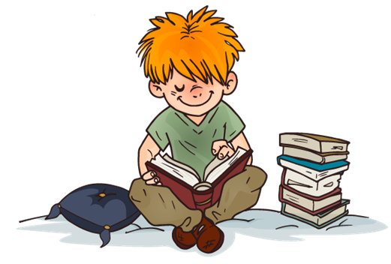
Temps de prière
« Après leur avoir lavé les pieds, Jésus reprit son vêtement et se remit à table. Il leur dit alors : « Comprenez-vous ce que je viens de faire ?
Vous m’appelez « Maître » et « Seigneur », et vous avez raison, car je le suis.
Si donc moi, le Seigneur et le Maître, je vous ai lavé les pieds, vous aussi vous devez vous laver les pieds les uns aux autres.
C’est un exemple que je vous ai donné afin que vous fassiez, vous aussi, comme j’ai fait pour vous. »
Chaque fois que nous nous rassemblons pour l’Eucharistie, nous nous souvenons que Jésus est le serviteur et nous trouvons la force de faire comme lui, pour être serviteur à notre tour.

Slide 17
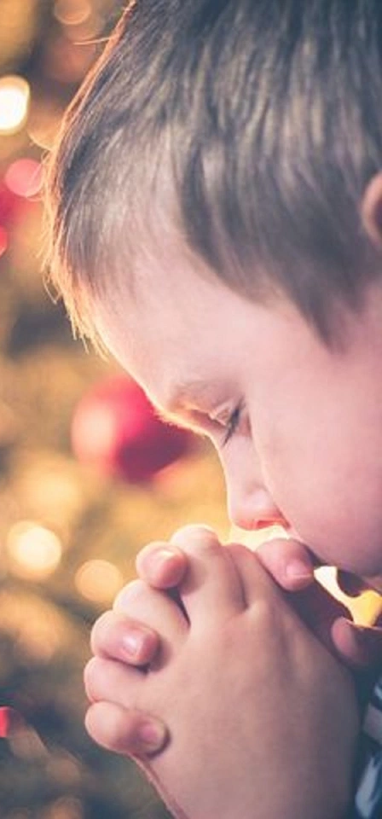
*Au nom du Père Main sur le front, je pense à Dieu, Le tout Amour. Comme un père plein de tendresse,
il accompagne, il porte, il protège... Lorsque je tombe, il me relève et m'encourage. Lorsque je fuis sur un chemin où l'amour n'a pas sa place, Il m'attend patiemment. *Au nom du Fils Main sur le cœur, je pense à toi, Jésus. Tu me montres le chemin de la vie: Main dans la main avec Le Père, Tu marches vers le prochain et tu me dis: "Va et fais de même!" *Au nom du Saint-Esprit Main qui couvre mes épaules, je pense au Don Infini de Dieu. Avec Lui, je peux marcher vers mes frères, Même dans les jours noirs et difficiles. Avec Lui, je peux aller plus loin, plus haut!
A toi de prier

Slide 18
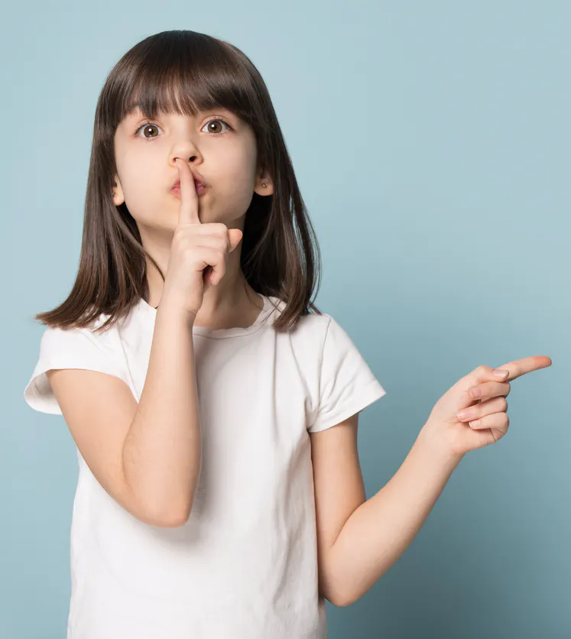
Prends un temps de silence…
Remercie Dieu pour toutes les personnes qui s’occupent des malades, des pauvres, des personnes agées…

Slide 19



